Slide 1

At fremme læring
Forhindringer mod læring
Motivation og læring
- TikTok: At fremme læring

Slide 2
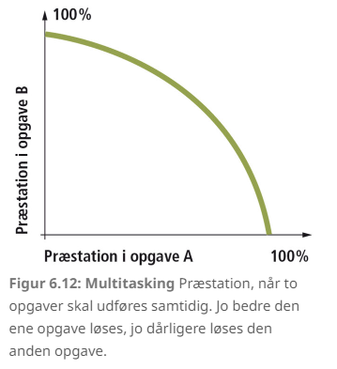
Forhindringer mod læring
Multitasking hæmmer indlæring
Dannelse af langtidshukommelsen kræver, at arbejdshukommelsen fastholder og bearbejder den information, der skal læres. Arbejdshukommelsen har en begrænset kapacitet.
Opmærksomhed
Vi lærer kun det, som vi retter vores opmærksomhed mod. Jo flere forstyrrelser vi udsættes for, jo hårdere må arbejdshukommelsen arbejde for at fastholde det, der er relevant.
  Hvis der er larm omkring os, bruges en del af arbejdshukommelsens kapacitet på at filtrere støjen fra.
  Afbrydelser forværrer.

Slide 3
Motivation og læring
En af de mest fremtrædende motivationsteorier er selvbestemmelsesteorien (self-determination theory) af Richard Ryan og Edward L. Deci.
Ifølge denne kan man være motiveret til bestemte ting og aktiviteter, fordi man enten har en ydre- eller indre motivation hertil.
Det er graden af opfyldelsen af tre fundamentale og universelle psykologiske behov, der afgør, hvilken form for indre motivation, man har til en bestemt aktivitet:
  (1) Behovet for kompetence.
  (2) Behovet for at høre til (tilhørsforhold).
  (3) Behovet for at have autonomi (selvbestemmelse).

Slide 4

At fremme læring
Der er dog en række ting som derimod bidrager til at fremme læring.
Det skal I nu lave en kreativ fremstilling af. I skal lave en video på TikTok, hvor I viser og/eller forklarer, hvordan jeres tildelte afsnit bidrager til at fremme læring.
Gruppe 1: Nye netværk kobles + mange indgange og processering + motion
Gruppe 2: Edgar Dales læringspyramide + aktiv involvering fremmer læring + søvn
Gruppe 3: Repetition + ubevidste cues + følelser fremmer læring
Gruppe 1:
Frida, Clara, Sigrid og Caroline
Gruppe 2:
Anna, Maja, Laura, Astrid og Mai
Gruppe 3:
Mikkeline, Aisha, Nynne og Anna Liva

